Slide 1
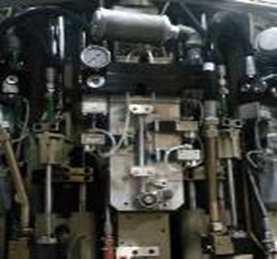
Reduzca el consumo de aire y los costos de mantenimiento, e incremente la fiabilidad
Bloques Twister
VALOR Y VENTAJAS |  | DESCRIPCIÓN
Mayor sostenibilidad: sin fugas de aire y con un volumen muerto reducido (en presoplado y soplado). Reducción de los costos de mantenimiento: piezas de desgaste más baratas (con lo que se ahorran hasta €1380 por año) y aumento del número de ciclos de soplado (teóricamente en un 100 % Tecnología comprobada: actualización basada y utilizada en la actualidad en las sopladoras Universal. |  | Tiempo necesario para la conversión minimizado: puertos de aire equivalentes (presoplado y soplado), bloque totalmente ensamblado en nuestro taller (reduce el tiempo de parada de máquina), sin modificación del diagrama eléctrico o del programa del PLC. Versiones disponibles: Escape en posición central o inferior, con o sin kit de recuperación de aire.
DESCRIPCIÓN
Valor: optimización de costos, eficiencia, calidad del producto
Equipo: sopladoras Series 1 (SBO 10, SBO 16, SBO 24/26)
Código de catálogo: 899

